Slide 1
第5章 树和二叉树

Slide 2

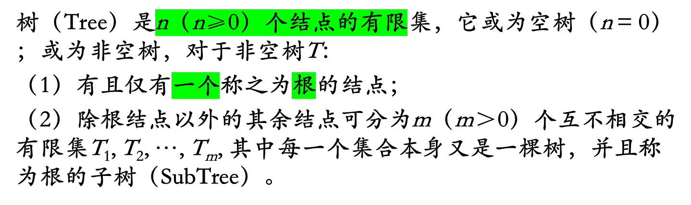
5.1 树和二叉树的定义
树的定义

Slide 3

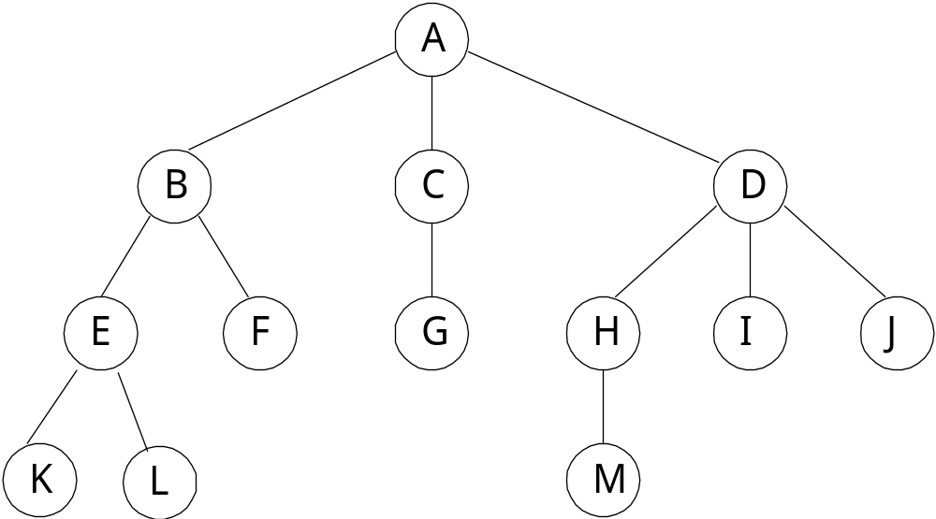
树是n个结点的有限集
T₁
T₂
T₃

Slide 4
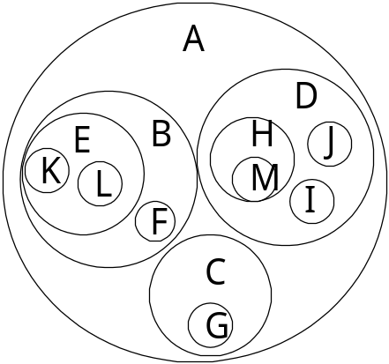
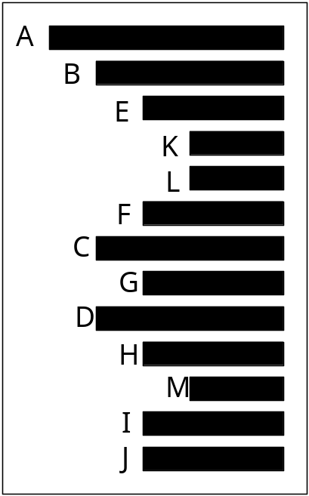
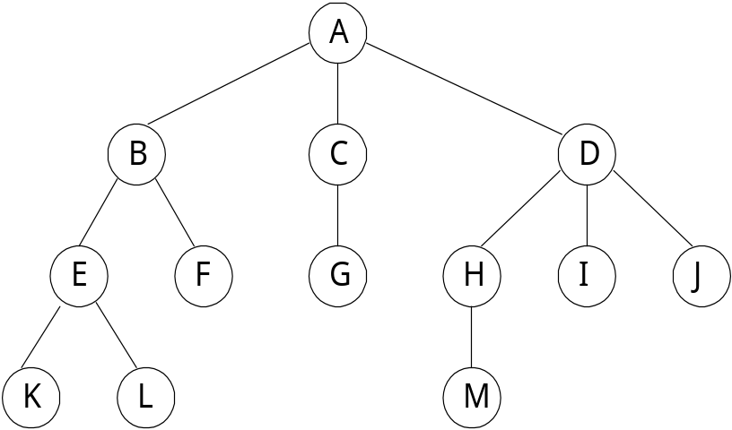
树的其它表示方式
嵌套集合
凹入表示
广义表

Slide 5
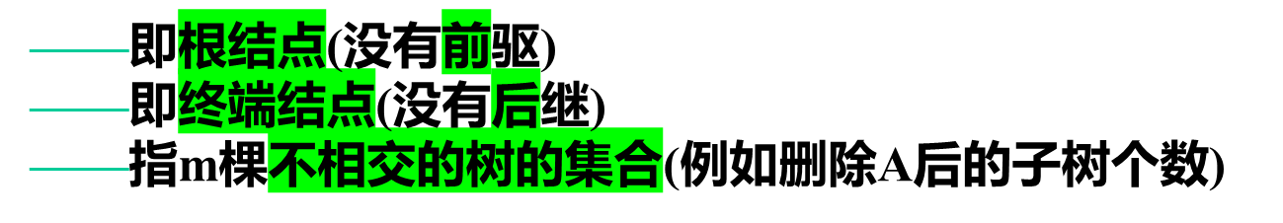
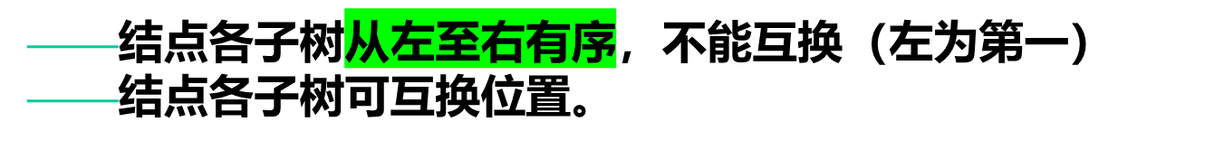

基本术语
根
叶子
森林
有序树
无序树

Slide 6
基本术语
双亲
孩子
兄弟
堂兄弟
祖先
子孙
——即上层的那个结点(直接前驱)
——即下层结点的子树的根(直接后继)
——同一双亲下的同层结点（孩子之间互称兄弟）
——即双亲位于同一层的结点（但并非同一双亲）
——即从根到该结点所经分支的所有结点
——即该结点下层子树中的任一结点

Slide 7
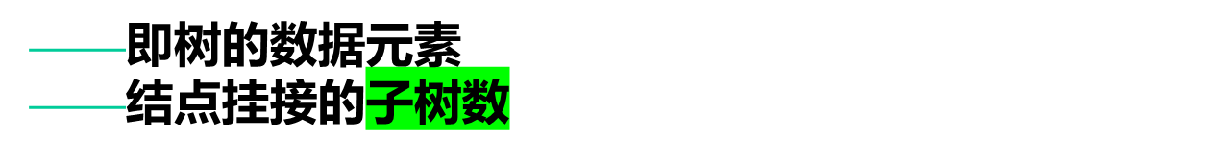
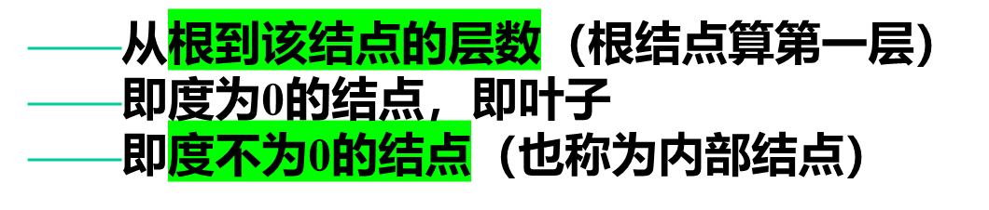
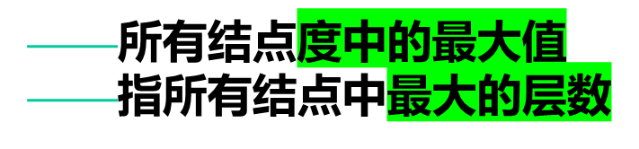
基本术语
结点
结点的度
结点的层次
终端结点
分支结点
树的度
树的深度
(或高度)
层次
1
2
3
4

Slide 8
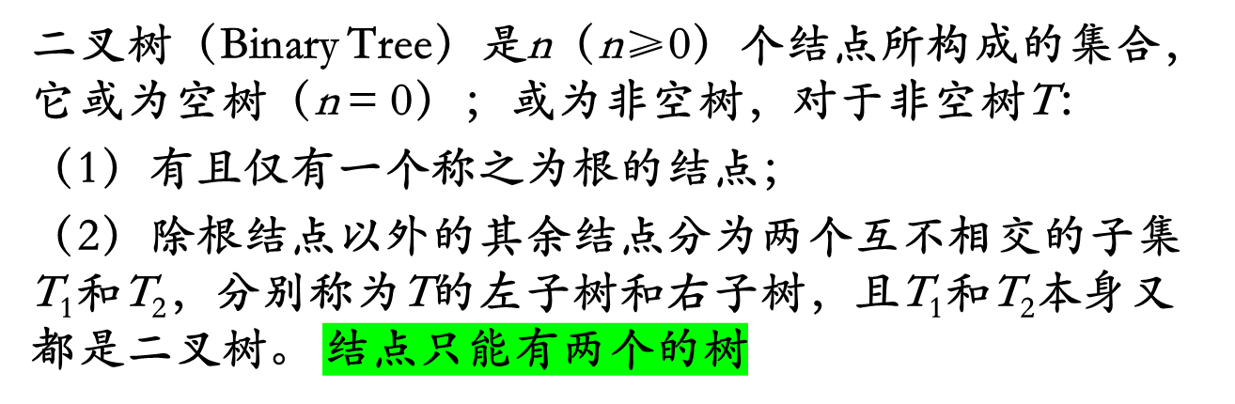
二叉树的定义

Slide 9
普通树（多叉树）若不转化为二叉树，则运算很难实现
为何要重点研究每结点最多只有两个 “叉” 的树？
二叉树的结构最简单，规律性最强；
可以证明，所有树都能转为唯一对应的二叉树，不失一般性。

Slide 10
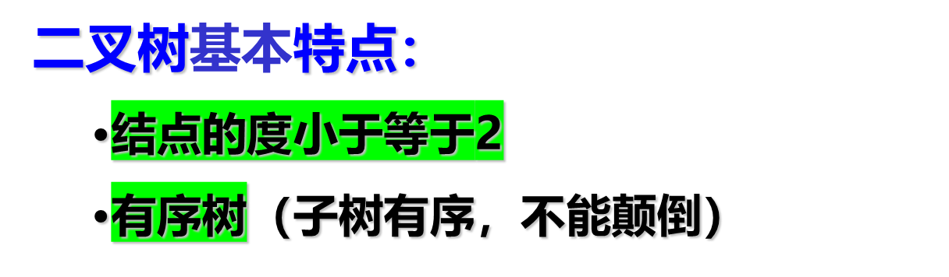

二叉树的五种不同形态

Slide 11
练习
具有3个结点的二叉树可能有几种不同形态？普通树呢？
5种/2种

Slide 12
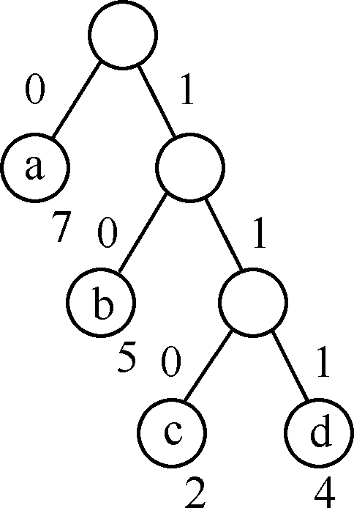
5.2 案例引入
案例5.1 ：数据压缩问题
将数据文件转换成由0、1组成的二进制串，称之为编码。
（a）等长编码方案 （b）不等长编码方案1 （c）不等长编码方案2
字符 | 编码 |  | 字符 | 编码 |  | 字符 | 编码
a | 00 |  | a | 0 |  | a | 0
b | 01 |  | b | 10 |  | b | 01
c | 10 |  | c | 110 |  | c | 010
d | 11 |  | d | 111 |  | d | 111

Slide 13
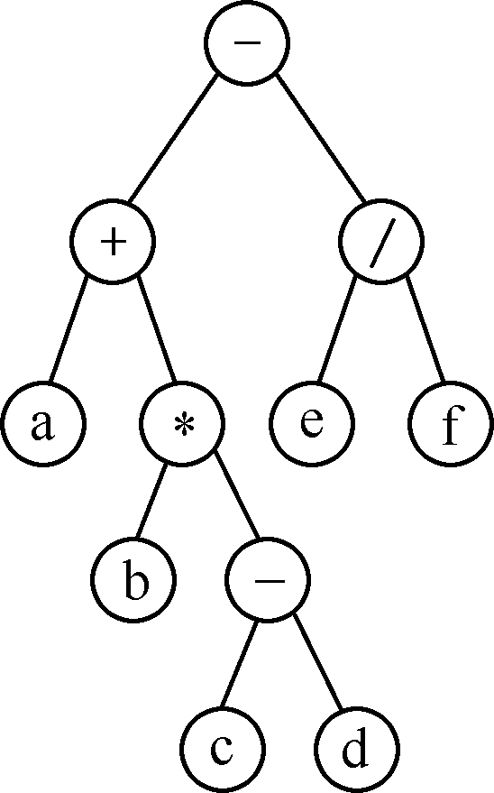
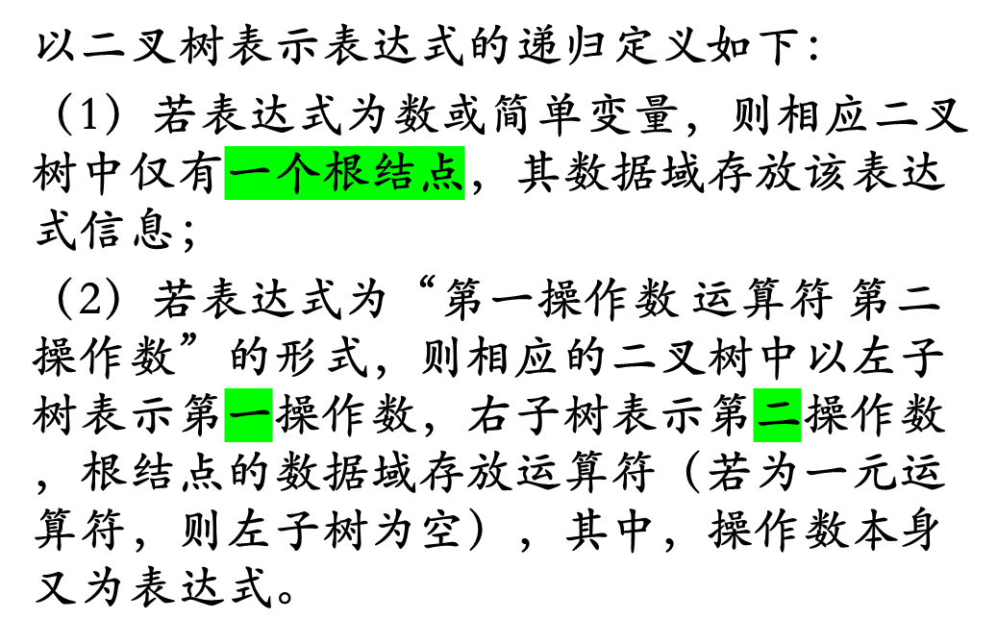
案例5.2 ：利用二叉树求解表达式的值
(作业中又出现过)
(a + b *(c-d)-e/f)的二叉树
不需要括号.仅叶节点储存运算数.

Slide 14
5.3 树和二叉树的抽象数据类型定义
二叉树的抽象数据类型定义
ADT BinaryTree{
数据对象D:
数据关系R:
基本操作 P：
}ADT BinaryTree
D是具有相同特性的数据元素的集合。
若D=Φ，则R= Φ ；
若D≠Φ，则R= {H}；存在二元关系：
① root 唯一 //关于根的说明
② D_{j}∩D_{k}= Φ //关于子树不相交的说明
③ …… //关于数据元素的说明
④ …… //关于左子树和右子树的说明
//至少有20个

Slide 15
CreateBiTree(&T,definition)
初始条件；definition给出二叉树T的定义。
操作结果：按definition构造二叉树T。
PreOrderTraverse(T)
初始条件：二叉树T存在。
操作结果：先序遍历T，对每个结点访问一次。
InOrderTraverse(T)
初始条件：二叉树T存在。
操作结果：中序遍历T，对每个结点访问一次。
PostOrderTraverse(T)
初始条件：二叉树T存在。
操作结果：后序遍历T，对每个结点访问一次。

Slide 16


5.4 二叉树的性质和存储结构
性质1: 在二叉树的第i层上至多有2^{i-1}个结点
1,2,4,…,2^n-1
提问：第i层上至少有 个结点？
性质2: 深度为k的二叉树至多有2^{k}-1个结点
前k项和
提问：深度为k时至少有 个结点？

Slide 17
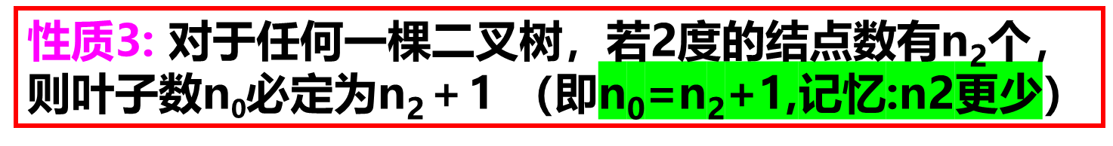
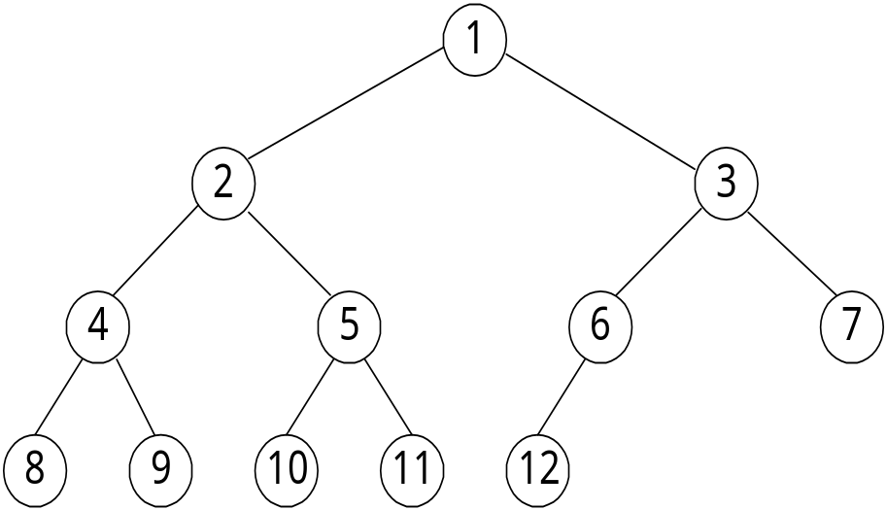
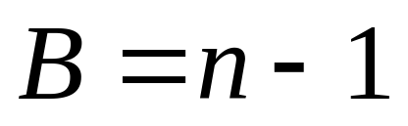
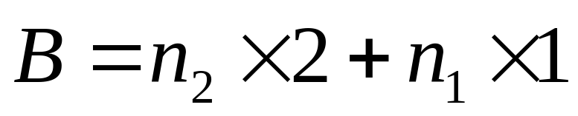
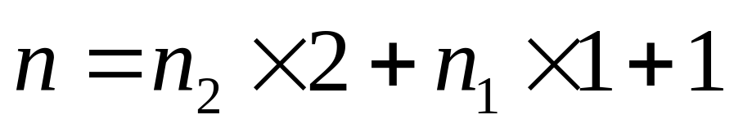
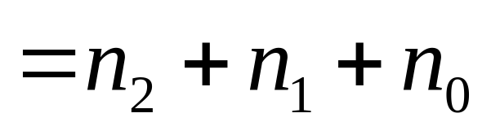
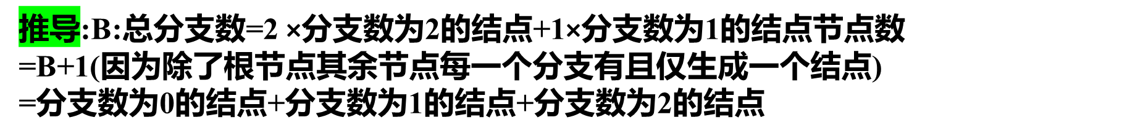

Slide 18
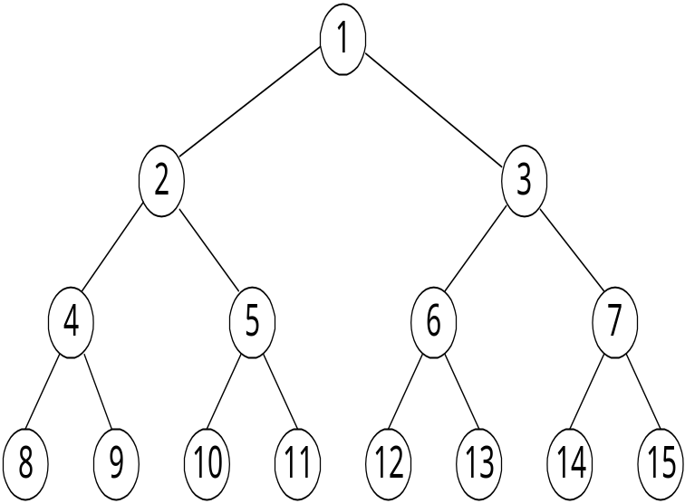
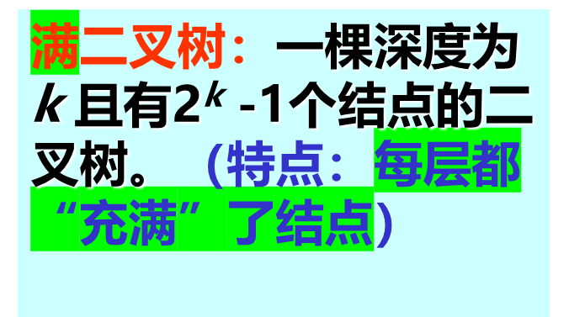
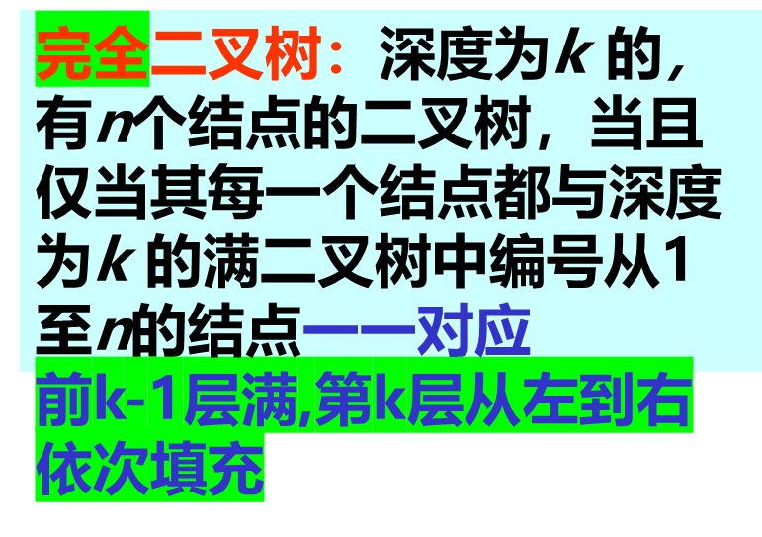
特殊形态的二叉树
只有最后一层叶子不满，且全部集中在左边

Slide 19
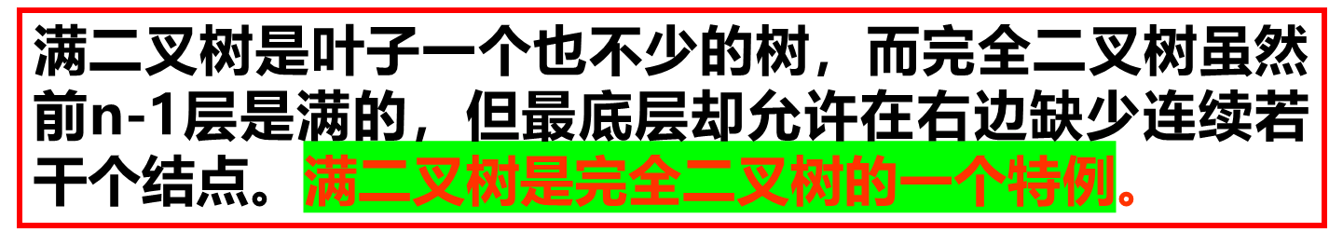
满二叉树和完全二叉树的区别

Slide 20

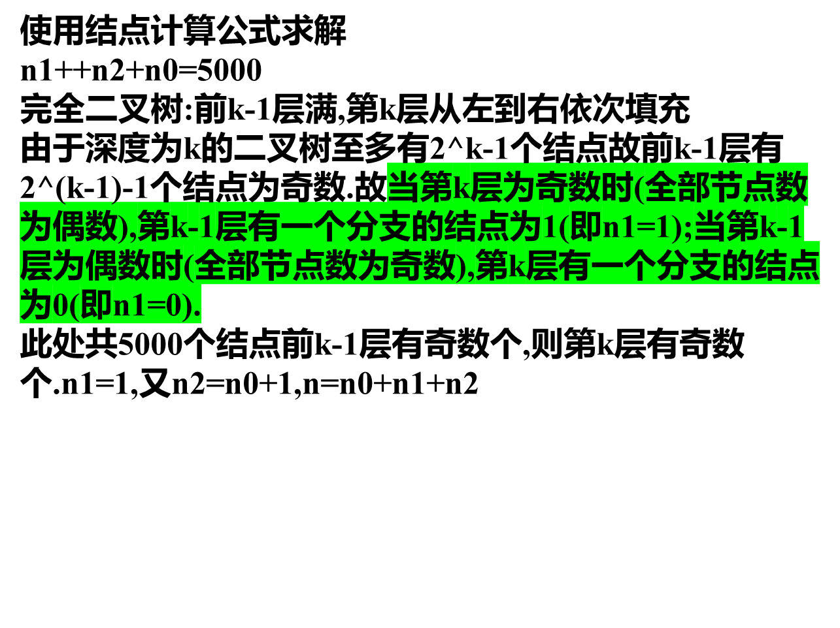
练习
2500

Slide 21

前k-1层
第k层
1~ 2^{k}-1
故前k层有:(上述式子分别相加)
2^{k−1}≤n≤2^{k}−1 右侧1放缩掉 2^{k−1}≤n＜2^{k}
k−1≤log₂n＜k，
因为k是整数,所以k = ⎣log₂n⎦ + 1

Slide 22
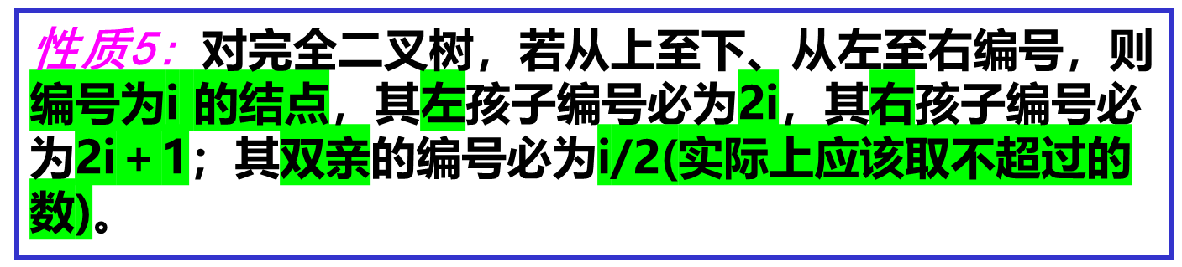

Slide 23
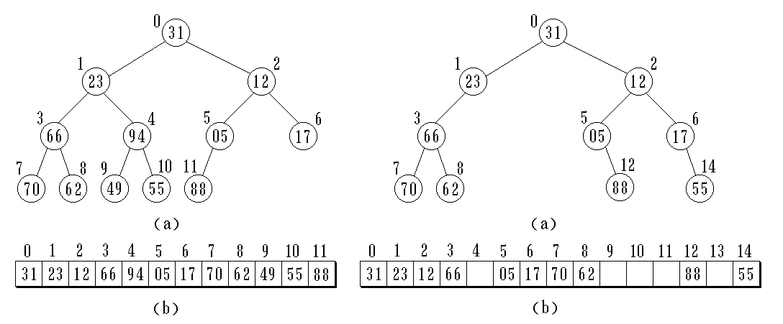
二叉树的顺序存储
实现：按满二叉树的结点层次编号，依次存放二叉树中的数据元素。

Slide 24
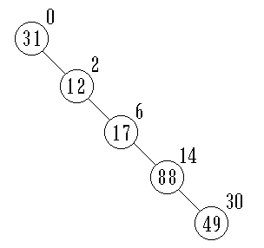
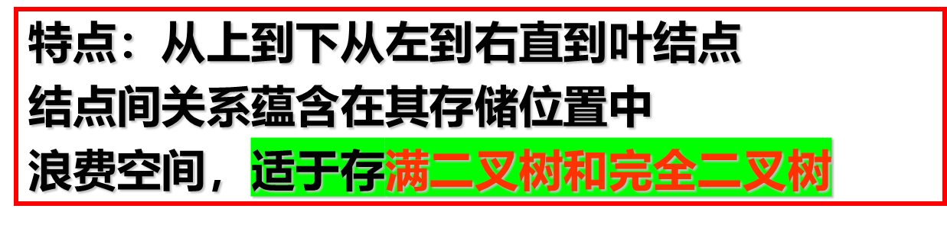
二叉树的顺序存储
0 1 2 3 4 5 6 7 8 9 10
a b c d e 0 0 0 0 f g
a
b
c
单支树
d
e
f
g

Slide 25
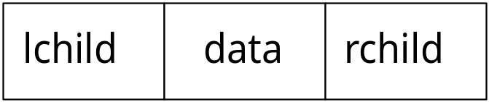
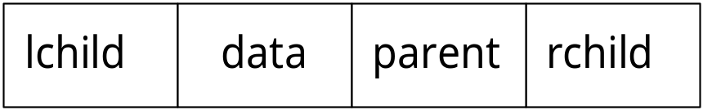
二叉树的链式存储
PARENT
DATA
LCHILD
RCHILD

Slide 26
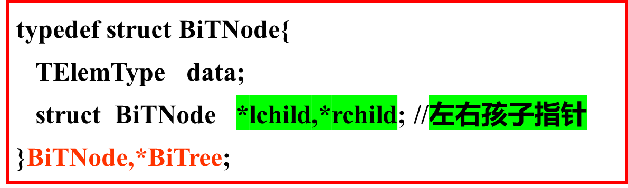
二叉链表
A
^
A
B
B
C
D
^
^
D
E
F
C
^
^
^
G
E
F
^
^
G

Slide 27
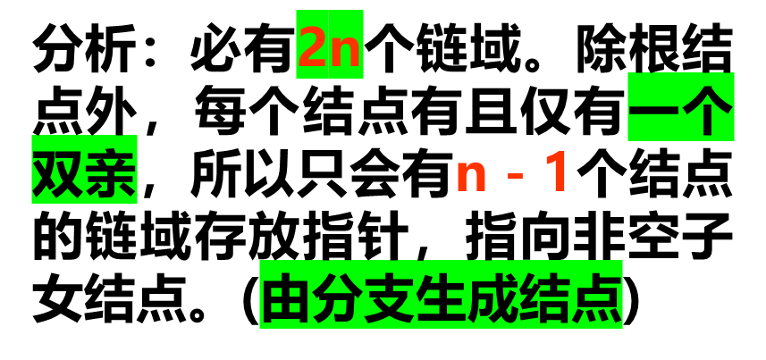
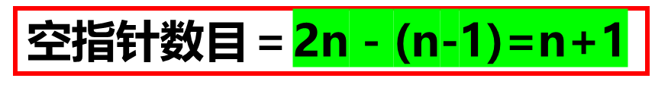
练习
n+1
在n个结点的二叉链表中，有 个空指针域
^
A
B
^
^
D
C
^
^
^
E
F
^
^
G

Slide 28
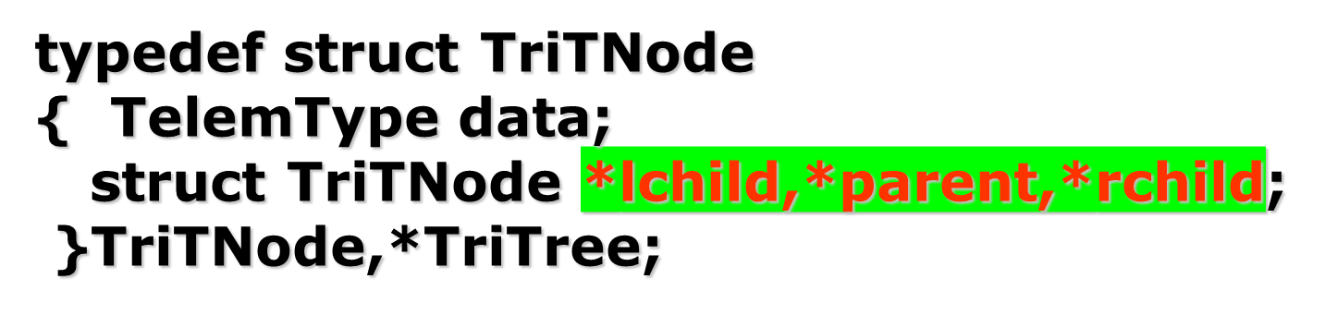
三叉链表
^
^
A
lchild data parent rchild
A
B
B
^
^
D
C
C
D
^
^
F
E
^
E
F
G
^
^
G

Slide 29
5.5 遍历二叉树和线索二叉树
遍历定义——指按某条搜索路线遍访每个结点且不重复（又称周游）。
遍历用途——它是树结构插入、删除、修改、查找和排序运算的前提，是二叉树一切运算的基础和核心。

Slide 30
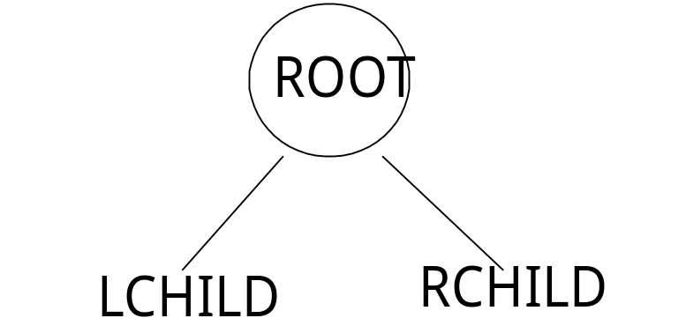
遍历规则
D
先左后右
L
R
DLR
LDR
LRD
DRL
RDL
RLD

Slide 31
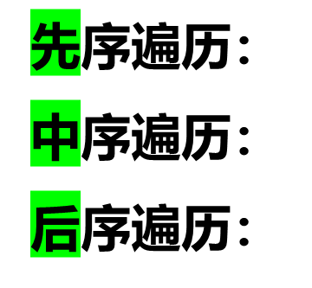
A
B C
D E
A B D E C
D B E A C
D E B C A
口诀：
DLR—先序遍历，即先根再左再右
LDR—中序遍历，即先左再根再右
LRD—后序遍历，即先左再右再根

Slide 32
用二叉树表示算术表达式
+
先序遍历
+ * * / A B C D E
前缀表示
中序遍历
A / B * C * D + E
中缀表示
后序遍历
A B / C * D * E +
后缀表示
层序遍历
+ * E * D / C A B
*
E
*
D
/
C
A
B

Slide 33
遍历的算法实现－先序遍历
若二叉树为空，则空操作
否则
访问根结点 (D)
前序遍历左子树 (L)
前序遍历右子树 (R)
D L R
A
D L R
D L R
A
B
>
C
>
>
D L R
B
C
D
>
>
D
先序遍历序列：A B D C

Slide 34
遍历的算法实现－中序遍历
若二叉树为空，则空操作
否则:
中序遍历左子树 (L)
访问根结点 (D)
中序遍历右子树 (R)
L D R
A
L D R
L D R
A
>
B
>
>
C
L D R
B
C
>
D
>
D
中序遍历序列：B D A C

Slide 35
遍历的算法实现－后序遍历
若二叉树为空，则空操作
否则
后序遍历左子树 (L)
后序遍历右子树 (R)
访问根结点 (D)
L R D
A
L R D
L R D
A
B
>
>
C
L R D
B
C
D
>
>
D
后序遍历序列： D B C A

Slide 36
遍历算法的分析
Status InOrderTraverse(BiTree T){
if(T==NULL) return OK;
else{
InOrderTraverse(T->lchild);
printf("%d",T->data);
InOrderTraverse(T->rchild);
}
}
Status PreOrderTraverse(BiTree T){
if(T==NULL) return OK;
else{
printf("%d",T->data);
PreOrderTraverse(T->lchild);
PreOrderTraverse(T->rchild);
}
}
Status PostOrderTraverse(BiTree T){
if(T==NULL) return OK;
else{
PostOrderTraverse(T->lchild);
PostOrderTraverse(T->rchild);
printf("%d",T->data);
}
}

Slide 37
遍历算法的分析
如果去掉输出语句，从递归的角度看，三种算法是完全相同的，或说这三种算法的访问路径是相同的，只是访问结点的时机不同。
A
从虚线的出发点到终点的路径
上，每个结点经过3次。
B
C
第1次经过时访问＝先序遍历
第2次经过时访问＝中序遍历
第3次经过时访问＝后序遍历
D
E
F
G

Slide 38

遍历算法的分析
A
B
C
D
E
F
G

Slide 39
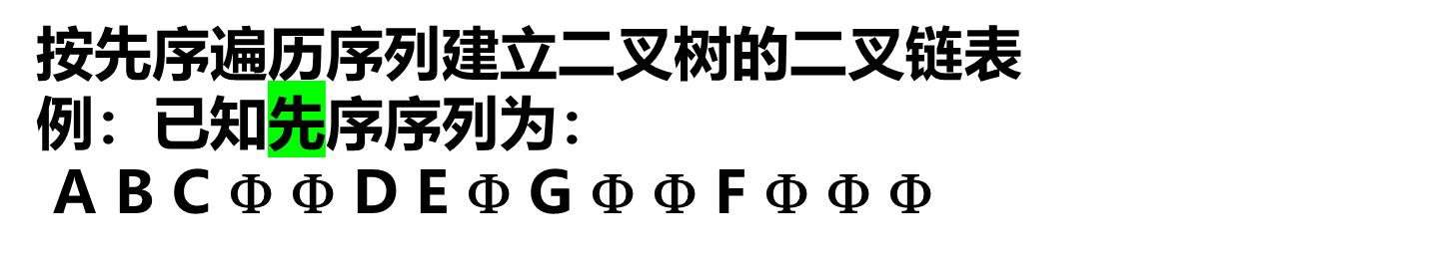
二叉树的建立（算法5.3）
A
A ^
B
B
C
D
^ C ^
D
E
F
^ E
^ F ^
G
^ G ^

Slide 40
二叉树的建立（算法5.3）
void CreateBiTree(BiTree *pT){
char ch;
ch=getchar();
if (ch=='#') *pT=NULL; //递归结束，建空树
else{
*pT=(BiTNode *)malloc(sizeof(BiTNode));
(*pT)->data=ch; //生成根结点
CreateBiTree(&(*pT)->lchild); //递归创建左子树
CreateBiTree(&(*pT)->rchild); //递归创建右子树
}
}
参考代码:TreeTestDev CreateBiTree函数

Slide 41
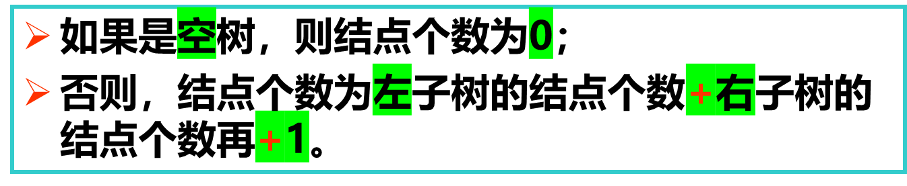
二叉树遍历算法的应用
计算二叉树结点总数
算法5.6
int NodeCount(BiTree T){
if(T == NULL ) return 0;
else
return NodeCount(T->lchild)+NodeCount(T->rchild)+1;
}

Slide 42
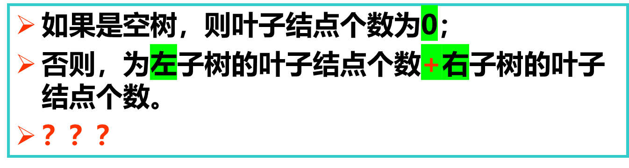
二叉树遍历算法的应用
计算二叉树叶子结点总数
int LeafCount(BiTree T){
if(T==NULL) //如果是空树返回0
return 0;
if (T->lchild == NULL && T->rchild == NULL)
return 1; //如果是叶子结点返回1
else return LeafCount(T->lchild) + LeafCount(T->rchild);
}

Slide 43
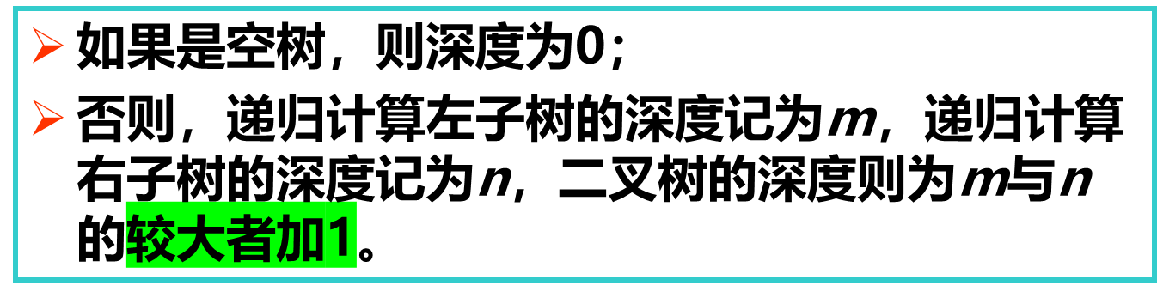
二叉树遍历算法的应用
计算二叉树深度

Slide 44
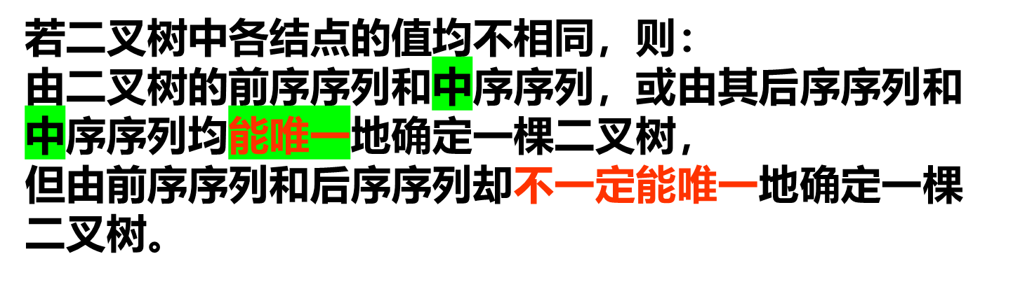
重要结论
参考代码TreeTestDev
main 函数

Slide 45

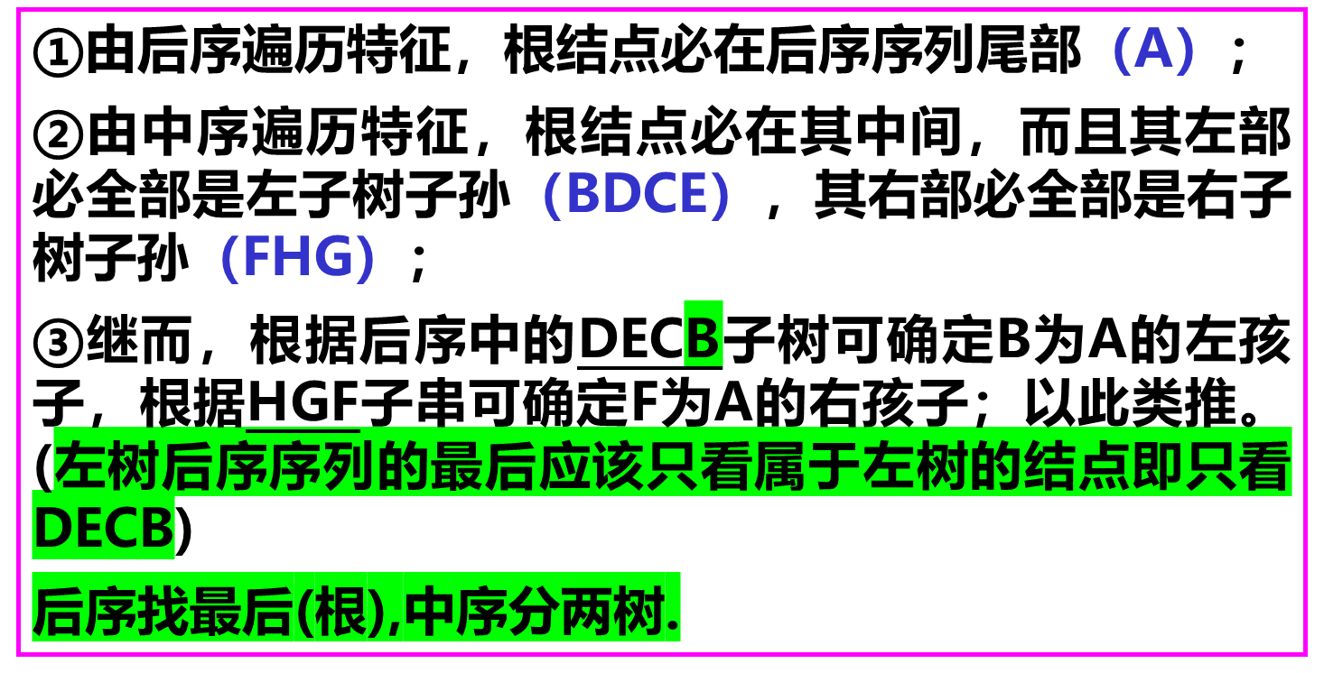
练习

Slide 46
中序遍历：B D C E A F H G
后序遍历：D E C B H G F A
B
A
F
B
F
A
B
F
C
G
D E
H
（B D C E）
（ F H G）
（D C E）
（ H G）

Slide 47
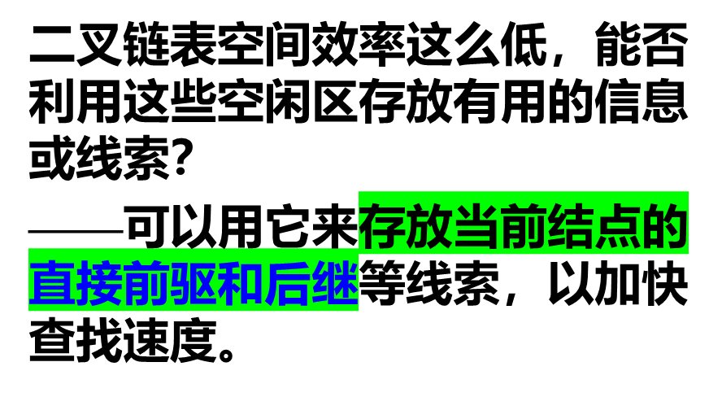
思考
在n个结点的二叉链表中，有n+1个空指针域
^
A
B
^
^
D
C
^
^
^
E
F
线索化二叉树
^
^
G

Slide 48
线索化二叉树
普通二叉树只能找到结点的左右孩子信息，而该结点的直接前驱和直接后继只能在遍历过程中获得
若将遍历后对应的有关前驱和后继预存起来，则从第一个结点开始就能很快“顺藤摸瓜”而遍历整个树
可能是根、或最左（右）叶子
例如中序遍历结果：B D C E A F H G，实际上已将二叉树转为线性排列，显然具有唯一前驱和唯一后继！

Slide 49
线索化二叉树
如何保存这类信息？
增加两个域：fwd和bwd；
两种解决方法
利用空链域（n+1个空链域）

Slide 50
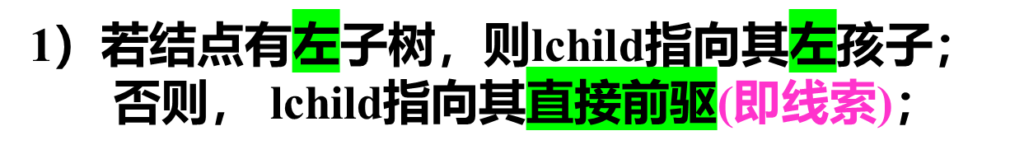
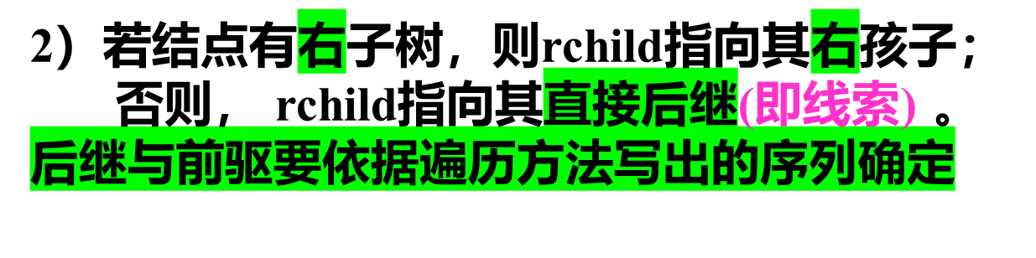

线索化二叉树
lchild | LTag | data | RTag | rchild

Slide 51
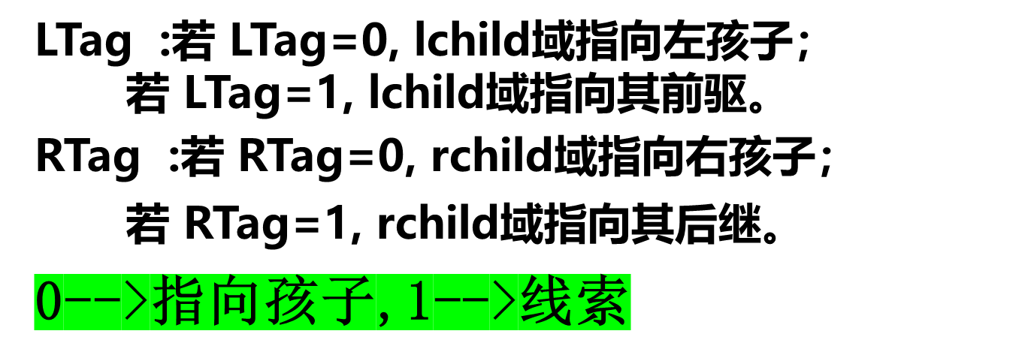
线索化二叉树
lchild | LTag | data | RTag | rchild

Slide 52
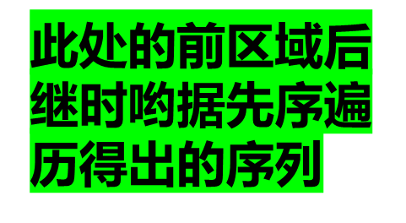

先序线索二叉树
LTag=0, lchild域指向左孩子
LTag=1, lchild域指向其前驱
RTag=0, rchild域指向右孩子
RTag=1, rchild域指向其后继
lchild LTag data RTag rchild
T
ABC DE
A
0
0
A
1
B
D
0
0
1
B
D
C
E
C
1
^
1
E
1
1
先序序列：ABCDE
B无左孩子,则其左指针指向前驱;
C/E无左右孩子则其左指针指向前驱,
右指针指向后继;
D无后孩子,则其后指针指向后继

Slide 53
中序线索二叉树
lchild LTag data RTag rchild
T
A
A
0
0
B
D
^
1
^
B
D
0
0
1
C
E
C
1
1
E
1
1
中序序列：BCAED

Slide 54
后序线索二叉树
lchild LTag data RTag rchild
T
A
0
0
A
1
B
D
0
0
1
B
D
C
E
^
1
C
E
1
1
1
后序序列：CBEDA

Slide 55

线索化二叉树的几个术语

Slide 56
画出以下二叉树对应的中序线索二叉树。
练习
该二叉树中序遍历结果为: H, D, I, B, E, A, F, C, G
root
A
悬空？
为避免悬空态，应增设一个头结点
B
C
悬空？
D
E
F
G
H
I

Slide 57
对应的中序线索二叉树存储结构如图所示：
注：此图中序遍历结果为: H, D, I, B, E, A, F, C, G
root
0
--
0
0
A
0
0
B
0
0
C
0
0
D
0
1
E
1
1
F
1
1
G
1
1
H
1
1
I
1

Slide 58
练习
画出与二叉树对应的中序线索二叉树
28
25
33
NIL
NIL
40
60
08
54
55
因为中序遍历序列是：55 40 25 60 28 08 33 54
对应线索树应当按此规律连线，即在原二叉树中添加虚线。

Slide 59



5.6 树和森林
5.6.1 树的存储结构：
特点：找双亲容易，找孩子难
typedef struct PTNode
{//结点类型定义
TElemType data;
int parent; //双亲位置域
}PTNode;

Slide 60



5.6 树和森林
5.6.1 树的存储结构：
特点：找孩子容易，找双亲难

Slide 61


5.6 树和森林

Slide 62



树的存储结构－－二叉链表表示法

Slide 63





树
二叉树
对应
存储
存储
解释
解释
同一结构可以
有不同的解释

Slide 64


哈夫曼树应用实例－－哈夫曼编码
在远程通讯中，要将待传字符转换成二进制的字符串，怎样编码才能使它们组成的报文在网络中传得最快？
ABACCDA
000110010101100
000011010
出现次数较多的字符采用尽可能短的编码

Slide 65

哈夫曼树应用实例－－哈夫曼编码
ABACCDA
0000
AAAA ABA BB
重码
000011010

Slide 66

ABACCDA
A—0
B—110
C—10
D—111
采用二叉树设计前缀编码
1
0
0110010101110
A
1
0
C
0
1
B
D

Slide 67

哈夫曼编码的译码过程
0110010101110
1
0
A
1
0
C
0
1
B
D
ABACCDA
特点：每一码都不是另一码的前缀，绝不会错译! 称为前缀码

Slide 68




哈夫曼树的构造
a
b
c
d
e
f
g
路 径：
路径长度：
带权路径长度：
树的带权路径长度：
哈 夫 曼 树：
a→e的路径长度＝
2
结点到根的路径长度与结点上权的乘积
树中所有叶子结点的带权路径长度之和
n
k=1
带权路径长度最小的树

Slide 69
权值分别为7，5，2，4，构造有4个叶子结点的二叉树
c
2
4
d
a
b
c
d
a
b
7
5
7
5
2
4
WPL=7*3+5*3+2*1+4*2=46
WPL=7*2+5*2+2*2+4*2=36
7
a
5
b
2
c
d
4
WPL=7*1+5*2+2*3+4*3=35

Slide 70


7
5
2
4
a
b
c
d
18
7
7
11
5
6
a
7
a
b
5
2
4
a
b
5
c
d
2
4
b
c
d
2
4
c
d
7
a
5
b
2
4
c
d
基本思想：使权大的结点靠近根

Slide 71
哈夫曼编码的构造
基本思想：概率大的字符用短码，小的用长码，构造哈夫曼树
例：某系统在通讯时，只出现C，A，S，T，B五种字符，其出现频率依次为2，4，2，3，3，试设计Huffman编码。
T 00
B 01
A 10
C 110
S 111
14
1
0
6
8
0
1
0
1
3
3
4
4
0
1
T
B
A
2
2
C
S
此处在构造完C+S后合并为4,之后最小的应该是T+B(3+3)因为其不与C+S合并所以单独列出成为整个哈夫曼树的一个新子树

Slide 72
哈夫曼树的构造过程
根据给定的n个权值{w₁,w₂,……w_{n}}，构造n棵只有根结点的二叉树。
在森林中选取两棵根结点权值最小的树作左右子树，构造一棵新的二叉树，置新二叉树根结点权值为其左右子树根结点权值之和。
在森林中删除这两棵树，同时将新得到的二叉树加入森林中。
重复上述两步，直到只含一棵树为止，这棵树即哈夫曼树。

Slide 73


哈夫曼树构造算法的实现（算法5.10）
一棵有n个叶子结点的Huffman树有 个结点
采用顺序存储结构——一维结构数组
结点类型定义
typedef struct
{ int weght;
int parent,lch,rch;
}*HuffmanTree;

Slide 74
哈夫曼树构造算法的实现
1)初始化HT[1..2n-1]：lch=rch=parent=0
2)输入初始n个叶子结点：置HT[1..n]的weight值
3)进行以下n-1次合并，依次产生HT[i]，i=n+1..2n-1：
3.1)在HT[1..i-1]中选两个未被选过的weight最小的两个结点HT[s1]和HT[s2] (从parent = 0 的结点中选)
3.2)修改HT[s1]和HT[s2]的parent值： parent=i
3.3)置HT[i]：weight=HT[s1].weight + HT[s2].weight ,
lch=s1, rch=s2

Slide 75
例:设n=4, w={70,50,20,40}
试设计 huffman code (m=2*4-1=7)
70
a
 | weight | parent | lch | rch
1 | 70 | 0 | 0 | 0
2 | 50 | 0 | 0 | 0
3 | 20 | 0 | 0 | 0
4 | 40 | 0 | 0 | 0
5
6
7
50
b
20
40
c
d
 | weight | parent | lch | rch
1 | 70 | 7 | 0 | 0
2 | 50 | 6 | 0 | 0
3 | 20 | 5 | 0 | 0
4 | 40 | 5 | 0 | 0
5 | 60 | 6 | 3 | 4
6 | 110 | 7 | 2 | 5
7 | 180 | 0 | 1 | 6

Slide 76
例:设n=8, w={5,29,7,8,14,23,3,11}
试设计 huffman code (m=2*8-1=15)
weight parent lch rch
1．．．８
９．．15
5
29
7
8
14
23
3
11
0 0 0 0 0 0 0 0
0 0 0 0 0 0 0 0
0 0 0 0 0 0 0 0
0 0 0 0 0 0 0
0 0 0 0 0 0 0
0 0 0 0 0 0 0

Slide 77
构造Huffman tree后,HT为:
weight parent lch rch
1．．．８９．．15
5
29
7
8
14
23
3
11
9 14101012139 11
0 0 0 0 0 0 0 0
0 0 0 0 0 0 0 0
8
15
19
29
42
58
100
1112131415150
138562
749
10111214
13

Slide 78

哈夫曼编码的几点结论

Slide 79
5.8 案例分析与实现
案例5.2 ：利用二叉树求解表达式的值 在前面有例子
【案例实现】
  假设运算符均为双目运算符，则表达式对应的表达式树中叶子结点均为操作数，分支结点均为运算符。
  由于创建的表达式树需要准确的表达运算次序，因此在扫描表达式创建表达式树的过程中，当遇到运算符时不能直接创建结点，而应将其与前面的运算符进行优先级比较，根据比较的结果再进行处理。
  借助一个运算符栈OPTR，来暂存已经扫描到的还未处理的运算符。
  每两个操作数和一个运算符就可以建立一棵表达式二叉树，而该二叉树又可以作为另一个运算符结点的一棵子树。
  另外借助一个表达式树栈EXPT，来暂存已建立好的表达式树的根结点，以便其作为另一个运算符结点的子树而被引用。

Slide 80
表达式树的创建---【算法步骤】
① 初始化OPTR栈和EXPT栈，将表达式起始符“#”压入OPTR栈。
② 扫描表达式，读入第一个字符ch，如果表达式没有扫描完毕至“#”或OPTR的栈顶元素不为“#”时，则循环执行以下操作：
  若ch不是运算符，则以ch为根创建一棵只有根结点的二叉树，且将该树根结点压入EXPT栈，读入下一字符ch；
  若ch是运算符，则根据OPTR的栈顶元素和ch的优先级比较结果，做不同的处理：
    若是小于，则ch压入OPTR栈，读入下一字符ch；
    若是大于，则弹出OPTR栈顶的运算符，从EXPT栈弹出两个表达式子树的根结点，以该运算符为根结点，以EXPT栈中弹出的第二个子树作为左子树，以EXPT栈中弹出的第一个子树作为右子树，创建一棵新二叉树，并将该树根结点压入EXPT栈；
    若是等于，则OPTR的栈顶元素是“(”且ch是“)”，这时弹出OPTR栈顶的“(”，相当于括号匹配成功，然后读入下一字符ch。

Slide 81
表达式树的求值---【算法步骤】
① 设变量lvalue和rvalue分别用以记录表达式树中左子树和右子树的值，初始均为0。
② 如果当前结点为叶子（结点为操作数），则返回该结点的数值，否则（结点为运算符）执行以下操作：
  递归计算左子树的值记为lvalue；
  递归计算右子树的值记为rvalue；
  根据当前结点运算符的类型，将lvalue和rvalue进行相应运算并返回。

Slide 82
小结
1、定义和性质
树
顺序结构
2、存储结构
二叉链表
链式结构
森林
二叉树
三叉链表
先序遍历
3、遍历
中序遍历
后序遍历
4、线索化：线索树
哈夫曼树
哈夫曼编码

